Slide 1
個人情報管理の重要性

Slide 2
目次
１．個人情報の管理はなぜ必要？
  はじめに
  個人情報の取扱いに関する事故の傾向
  個人情報の取扱いに関する事故の影響
  個人情報を適切に取り扱うために
２．当社の個人情報取扱いルールについて
  個人情報保護方針
  個人情報保護の体制
  個人情報保護に関する規程
  緊急事態への対応
３．まとめ

Slide 3
個人情報の管理はなぜ必要？
Notes:
●第１部の内容は、事業者・従業者として理解しておきたい、個人情報管理の重要性についての説明です。

Slide 4
はじめに

Slide 5
はじめに
お客様に安心・信頼して取引を続けていただく
個人情報を活用して自社のサービスを拡充する
自社事業の継続・発展、社会的な信頼の獲得
したがって・・・
個人情報の漏えい等の事故は大きな社会問題に！
Notes:
●事業において、なぜ、個人情報の保護・管理が必要なのかを考えます。
個人情報を保護・管理する目的は、主に以下の2点。
・お客様（消費者・取引先）からお預かりした個人情報を適切に取り扱い、お客様の権利利益を守る
・お預かりした個人情報を利用目的の範囲内で有効に活用して、サービスの拡充など事業展開にいかす
したがって、個人情報漏えい等の事故は、お客様等の関係者を巻き込んでの大きな社会問題になります。
では、万が一、個人情報に関する事故を起こしてしまうと、どのような影響があるのかを確認していきます。

Slide 6
頻発する個人情報の漏えい等の事故
巧妙化、高度化するサイバー攻撃
ヒューマンエラーによる事故
  データの誤入力、誤送信、誤操作
  置き忘れ、盗難による紛失など
内部（関係者）による不正行為
委託先からの漏えい
など
緊急事態が発生したらどうしよう
どの企業にも起こりうる・・・
100%防ぐのは
難しい・・・

Slide 7
個人情報の取扱いに関する事故の傾向
  JIPDEC公表の統計資料
  2025年度「個人情報の取扱いにおける事故報告集計結果」より
Notes:
●最新の事故の傾向について、JIPDECが公表している個人情報の取扱いにおける事故報告の統計資料からご紹介します。
★2025年度「個人情報の取扱いにおける事故報告集計結果」から要点をピックアップしています。
詳細については公表資料をご参照ください。
トップページ＞審査基準・指針＞お役立ち情報・ツール
https://privacymark.jp/guideline/wakaru/index.html

Slide 8
2025年度の事故報告概要
発生件数別の傾向
  発生事象別では「漏えい」（6,766件：70.1％）が最も多く、次に「紛失」（814件：8.4%）の順となり、全体の約80%を占める。前年度と傾向は同じ。
  事象分類別では「誤配達・誤交付」（3,105件：37.8%）が最も多く、続いて「誤送信」（2,101件：25.5%）、 「紛失・滅失・き損」 （911件：11.1%）、「不正アクセス」（848件：10.3%）、 「誤表示」（595件：7.2%） の順。前年度と比較すると「不正アクセス※ 」(848件：10.3%)、 「誤表示」(595件：7.2%)が増加。
  原因別では担当者による「作業・操作ミス」（4,445件）が最も多く、前年度に引き続き増加。
※不正アクセスが増加しているが、これは不正アクセスを受けたシステムやサービスを利用している利用事業者からも 事故報告を受けるためであり、それらを除くと2025年度の発生件数自体は前年度とほぼ同じ水準を維持している。
Notes:
●2025年度中にプライバシーマーク付与事業者から報告があった、個人情報の取扱いにおける事故についての概要です。

Slide 9
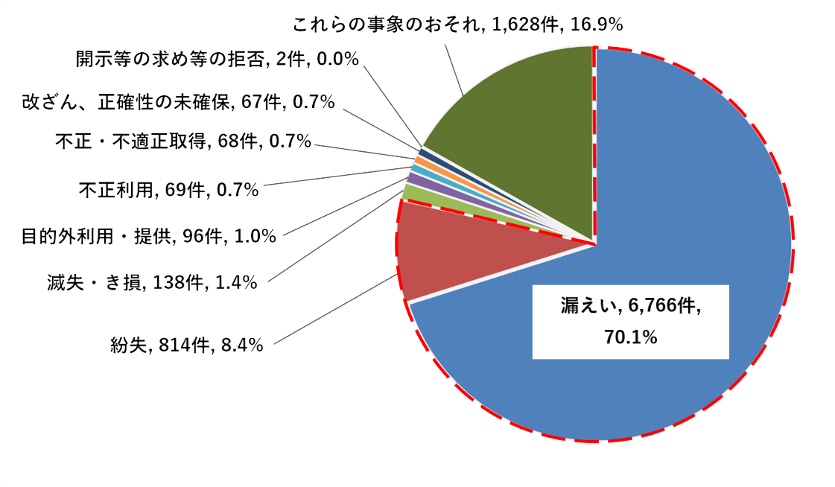
発生事象別の傾向
「漏えい」「紛失」が全体の
約80％
「漏えい」が最も多く、次いで「紛失」、そして「滅失・き損」の順。
全体の約80％を「漏えい」「紛失」が占める。
出典：（2025年度）「個人情報の取扱いにおける事故報告集計結果」
Notes:
●2025年度の発生事象別の傾向
2025年度の事故の発生事象別では、「漏えい」が70.1％と最も多く、次に「紛失」が8.4％、「滅失・き損」が約1.4％の順となり、2023年度から同様の傾向が見られます。

Slide 10
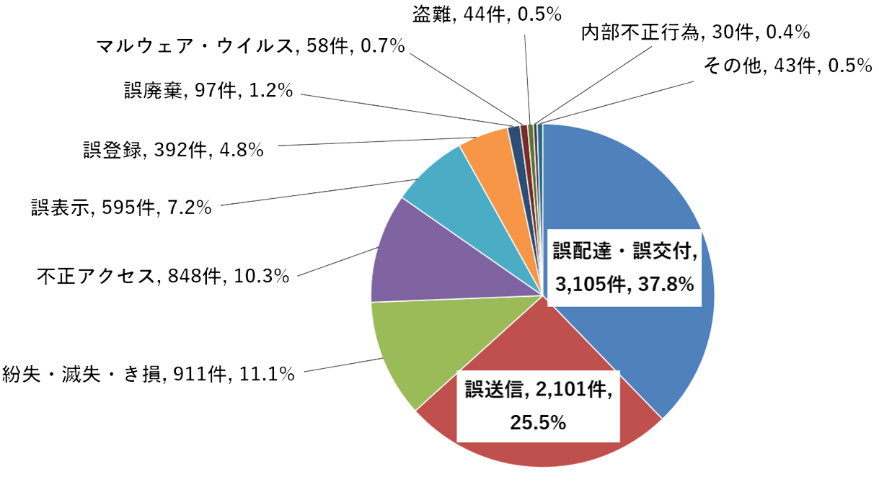
事象分類別の傾向
「誤配達・誤交付」が最も番多く、次いで「誤送信」、そして「紛失・滅失・き損」の順。
出典：（2025年度）「個人情報の取扱いにおける事故報告集計結果」
Notes:
●2025年度の事象分類別の傾向
2025年度の事故の発生事象別では、「誤配達・誤交付」が最も多く、次いで「誤送信」、そして「紛失・滅失・き損」の順となっています。（2024年度と傾向は同じ）
「誤配達・誤交付」の具体例は以下のものが挙げられます。
・クレジットカードの誤配達
・会員宛郵便物等の誤配達
・処方箋の誤交付
・受験票等の誤交付 など
「誤送信」の具体例は以下のものが挙げられます。
・電子メール
・FAX
・チャット など
これらの事故は身近なところで発生していることが分かります。

Slide 11
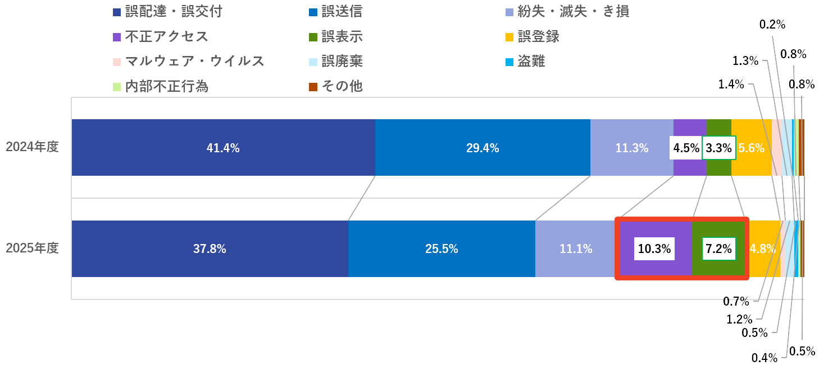
事象分類別の傾向（前年度比較）
前年度と比較すると「不正アクセス※ 」、「誤表示」の割合は増加。
「誤配達・誤交付」、「誤送信」、「紛失・滅失・き損」の割合は減少しているが、依然として高い割合となっている。
※不正アクセスが増加しているが、これは不正アクセスを受けたシステムやサービスを利用している利用事業者からも事故報告を受けるためであり、それらを除くと2025年度の発生件数自体は前年度とほぼ同じ水準を維持している。
Notes:
●事象分類別に関する2024年度と2025年度の比較
前年度と比較すると、
「不正アクセス」（346件：4.5%→848件：10.3%）と「誤表示」（256件：3.3%→595件：7.2%）は、発生件数、割合とも増加しています。
「誤配達・誤交付」（3,172件：41.4%→3,105件：37.8%）、「誤送信」（2,250件：29.4%→2,101件：25.5%）は前年度と比較して減少傾向ですが、依然として高い割合となっています。
「紛失・滅失・き損」（866件：11.3%→991件：11.1%）は割合としては減少しておりますが、発生件数自体は増加しています。

Slide 12
誤送信の事例
誤送信の事例
  顧客へ見積書のメール送信時、誤って他の顧客に送信した。
  就活エージェントが、求職者Aへ送付するはずだった面接日程調整の内容を、誤って同姓の求職者Bへチャットで送信し、求職者Aの氏名と選考企業が漏えいした。
  イベント参加者へのメール送信時、本来BCCにアドレスを入力し送信するところを、誤って参加者全員のアドレスをCCへ入力してしまい、参加者全員が他の参加者のメールアドレスを閲覧できる状態になった。
  メールアドレスを入力する際、オートコンプリート機能で表示されたメールアドレスを選択し、確認しないまま送信した結果、本来送信すべきではない宛先に送信してしまった。
Notes:
●誤送信の事例
誤送信の事故事例をみていきます。
＜参考資料＞
誤送信のうち、メール誤送信に関するその他の事例や対策については、JIPDECプライバシーマーク推進センターが公表する社内教育用資料
「メール誤送信を防ごう」をご覧ください。
基本編：個人情報の取扱いに関する事故を起こさないために「メール誤送信を防ごう」
https://privacymark.jp/guideline/wakaru/index.html

Slide 13
不正アクセス、マルウェア・ウイルスの事例
不正アクセスの事例
  WEBサイトの会員専用ページに対し、第三者が顧客を装い不正にアクセスし、個人情報の変更および不正な注文を行った。
  自社の管理サーバーが、悪意のある第三者から不正アクセスを受け、その結果、サーバーに登録していた複数人の個人情報が不正取得、不正利用された。
マルウェア・ウイルスの事例
  ファイルサーバのランサムウェア感染により、個人情報が流出した。
  従業員Aが、受け取ったメールに添付されていたファイルの「コンテンツの有効化（マクロの有効化）」を実行したところEmotetに感染し、社内・社外に従業員Aを偽装したウイルス添付のなりすましメールが拡散した。
Notes:
●不正アクセス、マルウェア・ウイルスの事例
不正アクセス、マルウェア・ウイルスの事故事例をみていきます。

Slide 14
不正アクセス、マルウェア・ウイルスの事例
サポート詐欺の事例
  従業員AがPCでブラウザを操作中に警告音が鳴りPCがフリーズ、「セキュリティアラート このコンピュータはウイルスに感染しています」の表示が出た。画面に記載された電話番号へ連絡し電話に出た人間の指示に従ってPC操作を行ったところ、従業員AのPCに遠隔操作ソフトをダウンロード・インストールされてしまった。
  従業員AがPC操作を行っていたところ、突然PCからの異音とともにMicrosoft社のコールセンターを名乗る警告が画面上に表示された。連絡先として表示された電話番号に電話をかけ、Microsoft社の社員と名乗る男性の指示に従い修理代数千円をインターネットバンキングで指定された口座に振り込んだ。翌日、振込履歴を確認したところ、あわせて数千万円あまりが勝手に引き出されていた。
Notes:
●サポート詐欺の事例
日常業務の中で注意が必要な、サポート詐欺の事故事例をみていきます。

Slide 15
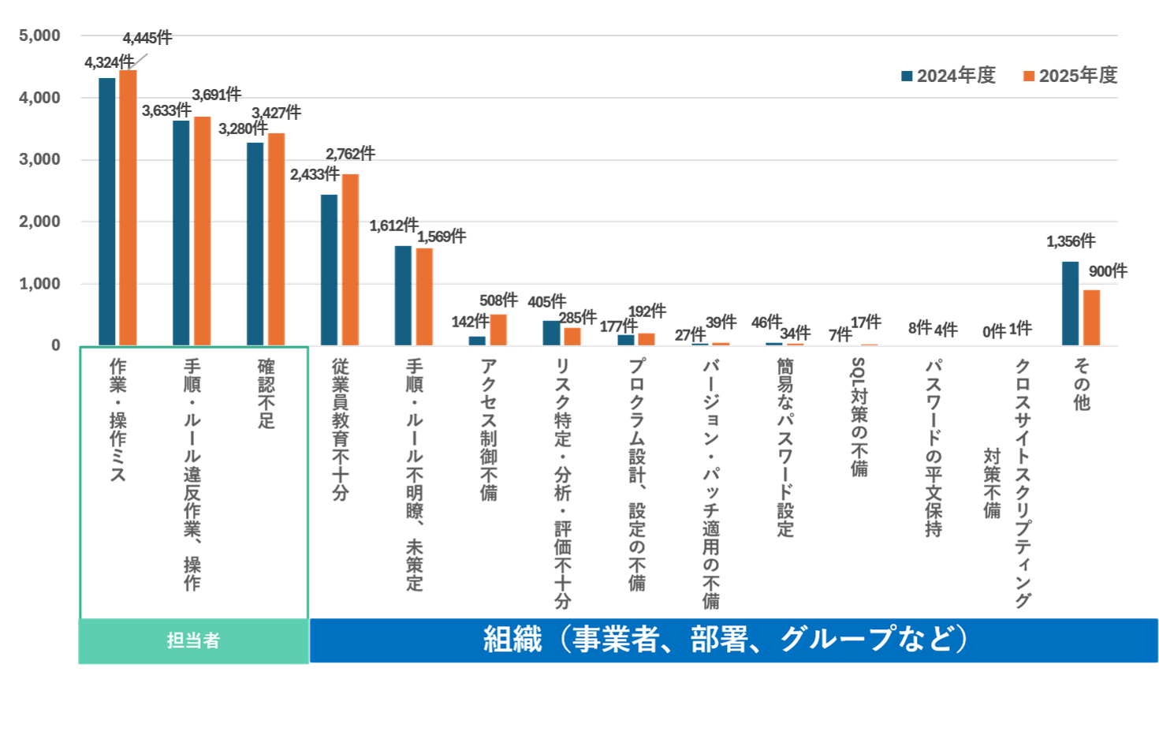
原因別集計の傾向（前年度比較）
（件数）
担当者が適切な作業を実施しなかったことによる事故が増加傾向。
15
Notes:
●2025年度の原因別集計の傾向（2024年度との比較）
2024年度、2025年度共に担当者が適切な作業を実施しなかったことによる事故等が多く発生しています。

Slide 16
注意喚起
アクセス権限の設定不備による誤公開の増加
  アクセス権限の設定不備による個人情報の誤公開が増加している。
  特にクラウドサービス等を利用する際に、アクセス権限の設定ミス等が原因で、意図せず第三者に情報公開してしまうことがある。
  典型的な事例の一つに「機密情報の共有リンクの範囲が“リンクを知っている全員が閲覧可”になってしまっているケース」がある。共有リンクは一見ランダムで推測しづらい文字列であるが、一度でも第三者に渡ると、その人がさらに共有・転送等するだけで簡単に広がってしまう。
  アクセス制御の徹底、認証の強化（多要素認証の導入等）、ログ監視の徹底（不審な挙動の早期な検知）等の複数の観点から確認することが必要です。
出典：日本情報経済社会推進協会（JIPDEC）「【注意喚起】アクセス権限の設定不備による個人情報の誤公開が増加しています」
https://privacymark.jp/news/2026/system/0414.html
Notes:
●注意喚起
アクセス権限の設定不備による、個人情報の誤公開が増加しているため、注意が必要です。

Slide 17
個人情報の取扱いに関する事故の影響

Slide 18
個人情報の事故を起こしてしまうと・・・
お客様は・・・
  もうこの会社を利用するのはやめよう。
  信頼して預けたのに、悪用されたらどうしよう。
  私の情報も漏えいしたかもしれない。心配・・・。
取引先は・・・
  今後、継続的な取引は見直した方がいいだろうか？
  取引への対応が遅れて困る。
自社は・・・
  問合せが殺到、大変だ。
  原因は何？影響は？何をすれば？
  これまで築いてきた信頼は・・・。
  苦情の対応に苦慮・・・。
Notes:
●万が一、自社において個人情報に関する事故を起こしてしまった際の関係者（自社も含む）の思いは。
・事故の対象となったお客様
・事故の対象とはなっていないが、自社と取引のあるお客様

Slide 19
個人情報の取扱いに関する事故の影響
社会的な信用の失墜
顧客や取引先の信用を失う
経済的な損失
再発防止策への投資
本人への補償
業務の停止（営業機会の損失）
事業継続へのダメージ
株価の下落
取引の減少
企業ブランドのイメージダウン
経営状況の悪化
信用回復のための投資
信頼の
失墜
取引の
減少
最悪の場合、
事業終了も・・・
Notes:
●個人情報の取扱いに関する事故の影響
①社会的な信用の失墜=顧客や取引先の信用はもちろん、業界全体の信用が失われる場合もあります。またこれまで培ってきた自社のブランドイメージも低下するなどの影響があります。
②経済的な損失=現状把握・被害拡大防止のために業務停止となれば、当然その間の売上は失われます。さらに再発防止のための投資、ご本人への謝罪・補償なども必要となる場合もあります。
③事業継続へのダメージ＝被害の規模が大きく事故への対応に時間がかかった場合、結果的に事業経営に大きく影響を及ぼす可能性があります。
⇒個人情報の事故が事業経営に及ぼす影響は非常に大きい

Slide 20
個人情報の取扱いに関する事故の影響（事例）
事例１：顧客情報の入ったパソコンの紛失事故により取引先の信用を失墜（所在地：石川県／業種：建設業／従業員規模：101～300名）
従業員が顧客情報の入ったパソコンを持ち出した時に紛失事故が発生した。
顧客に対して紛失の報告をしたが信用を失うこととなった。
原因は、会社として情報セキュリティに対する意識が高くなかったため、持ち出しに関する明確なルールや手続きを定めておらず、従業員がパソコンを自由に持ち出せる環境であったことである。その後、情報機器の暗号化などの対策を実施するとともに、パソコンの持ち出しルールを含めた情報セキュリティ規程を整備して従業員へ情報セキュリティ教育を行った。
出典：独立行政法人情報処理推進機構（IPA）「中小企業の情報セキュリティ対策ガイドライン第4.0版」
事例２：ランサムウェア感染 ～高額化するランサムウェア被害～
（地域：近畿／業種：製造／従業員規模：20～999名）
利用するデータセンターのサーバー複数台がランサムウェアに感染していることが発覚。
脆弱性のあるVPN機器から侵入であることが判明。
ECサイトの被害懸念はなかったものの、大事をとって一旦停止。被害がないことを後日
確認。被害を受けた社内システムの復旧には２か月を要した。また、カード情報の漏えい
に時間を要したため、会社全体の業務の正常化には約７か月を要した。
出典：日本ネットワークセキュリティ協会（JNSA） 「インシデント損害額調査レポート 別紙 2025年版」
Notes:
●個人情報の取扱いに関する事故の影響（事例）
【出典】
・独立行政法人情報処理推進機構（IPA）「中小企業の情報セキュリティ対策ガイドライン第4.0版」
https://www.ipa.go.jp/security/guide/sme/about.html
・日本ネットワークセキュリティ協会（JNSA）「インシデント損害額調査レポート 別紙 2025年版」
https://www.jnsa.org/result/incidentdamage/202507.html
●事例については、最近の事故などを紹介し、具体的に説明することによって更なる理解を促すことができます。

Slide 21
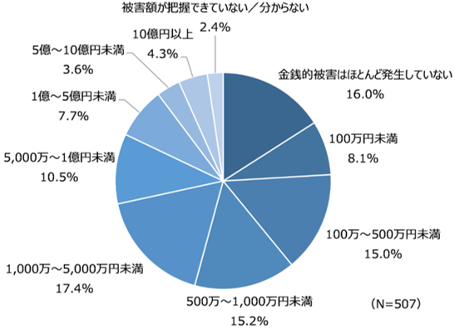
個人情報の取扱いに関する事故の影響（被害額）
ランサムウェア感染の被害額
被害額100～5000万円
が全体の約半数を占めています。
また、約15%は1億円以上の
被害を受けています。
出典：日本情報経済社会推進協会（JIPDEC）「企業IT利活用動向調査2026」
サイバー攻撃を受けた場合の被害額は被害の規模や状況によって異なります。
不審なメールへの対応ルール、万が一感染してしまった際の対応手順を確認しておくことが重要です。
Notes:
●個人情報の取扱いに関する事故の影響（被害額）
【出典】
日本情報経済社会推進協会（JIPDEC）「企業IT利活用動向調査2026」
https://www.jipdec.or.jp/library/it-resarch/it-resarch2026.html

Slide 22
個人情報の取扱いに関する事故の影響(まとめ)
非常に大きな
損失が発生
本人へのお詫びや補償以外にも、社会的説明責任を果たすには様々な対応が必要
影響の長期化
被害規模の拡大
漏えいした情報の回収が困難
一度失った信頼の回復が困難
一瞬の事故が大きな問題に。
では、どうしたら・・・？
Notes:
●個人情報の取扱いに関する事故の影響は、金銭的な負担のほか、社会的な信用の失墜など非常に大きな損失が生じます。
近年多くなっているインターネットを介した漏えいでは、情報の拡散が速く、回収も困難であり一度発生させた場合は影響が長期化する可能性が大きくなります。
このように、一瞬の事故が大きな問題につながっています。
こうした事態を発生させないために、事業者は、またそこで働く従業者はどうしたらよいかを考えていきます。

Slide 23
個人情報を適切に取り扱うために
  個人情報取扱いルールの運用
Notes:
●事業者は、個人情報の取扱いに関するルールを定め運用することで、事故というリスクに備えます。
一度事故を起こしてしまうとその対応を対策には非常に大きなコストと時間がかかります。
そこで重要となるのは以下の点です。
・事業者がルールを定め、それを従業者全員が理解して守ること
・事業者がリスク対策を見直し、改善すること

Slide 24
ルールを定め、理解し守ること
事故を起こさない
（未然防止）
事故が発生した場合の影響を最小限に抑える
事故を起こさないための体制・対策のルール化
早期発見、緊急時対応のルール化や対策の実施
定められたルールを
理解し、守る
事故発覚・発見時に
ルールに従って行動する
従業者は
従業者は
Notes:
●事業者は、個人情報の取扱いに関するルールを定め運用することで、事故というリスクに備えます。
事故を起こさないために、また万が一発生した場合の影響を最小限に抑えるために
まずは、
・事故を起こさないための体制、仕組みを作る
・起きた場合の影響を最小限に抑えるためのルールを作成する
⇒そして「従業者全員」が、ルールを理解し、守り運用していくことが第一です。

Slide 25
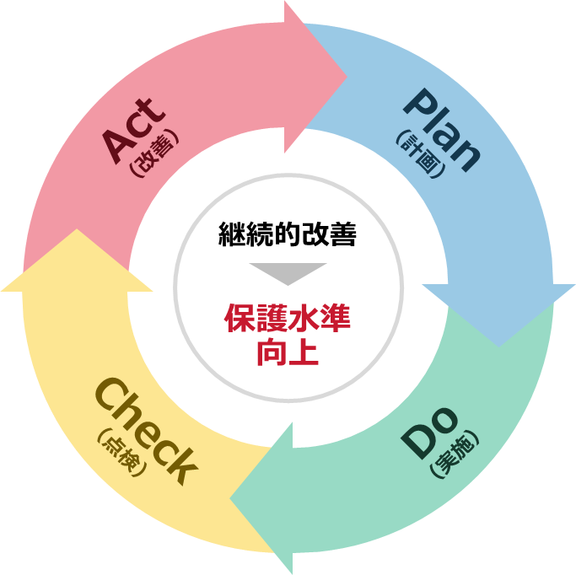
個人情報保護リスク対策の見直し
個人情報の取扱いのPDCAサイクル
ルールは適宜見直し、必要に応じて改善することが重要です。
リスク対策の見直し
ルールの見直し
最新のリスク対策
の策定
従業者は
運用状況の確認、
対策の有効性の
レビュー
ルールに従った運用
Notes:
●プライバシーマーク制度では、個人情報の取扱いについてルールを定め、PDCAサイクルに沿った運用を実施することを求めています。
（この研修もDo「実施」に当たります。）
★ここで示しているのは、個々の業務における個人情報の取扱いについてのPDCAサイクルです。
事業者としての個人情報マネジメントシステムのPDCAサイクルの中で、個々の業務におけるPDCAサイクルも含まれます。
このPDCAサイクルを継続的にまわしていき、改善していくことで個人情報の保護水準を向上していきます。
⇒見直されたルールが、適時、従業者に周知され、最新のルールに従って個人情報を取り扱うことが重要です。

Slide 26
万が一事故を起こしてしまったら
重要なことは迅速な対応と再発防止の徹底
迅速な対応
再発防止の徹底
緊急時対応のルールに従い迅速かつ適切な対応
適正な改善策、再発防止策の策定と実施を徹底
被害の拡大防止
信頼
回復
保護水準のさらなる向上
Notes:
●最後に、万が一事故を起こしてしまったら。
緊急事態への対応ルールに従い、迅速に対応することが重要です。
適正な改善策の策定と実施、および再発防止を徹底することにより、早期の解決、信頼回復につながります
●自社の緊急事態への対応ルールについて、次の第2部で周知しましょう。

Slide 27
当社の個人情報取扱いルールについて
Notes:
●第2部は、自社における個人情報取扱いに関する規程、ルールを追記してご利用ください。

Slide 28
個人情報保護方針
Notes:
使用例：
自社の個人情報保護方針の内容、掲載先などを記載します。

Slide 29
個人情報保護の体制
Notes:
使用例：
自社の個人情報保護の体制図や一覧などを記載します。

Slide 30
個人情報保護に関する規程
Notes:
使用例：
自社の個人情報保護に関する規程の体系、手順書などを記載します。
・規程名
・保管先（イントラネット、ファイルサーバーなど）
★必要に応じて、個々のルールについても記載します。
・個人情報が記載された書類等を送付する場合のルール
・メール等に添付、電子媒体で個人情報を送付する場合のルール
・個人情報を保管する場合のルール
・個人情報を削除する際のルール
・個人情報が記載された書類、PC等を持ち出す際のルール
・個人情報を委託する際のルール
など

Slide 31
緊急事態への対応
Notes:
使用例：
自社における緊急事態への対応フローなどを記載します。
・事故が発生・発覚した場合の対応手順、連絡先（連絡網）は？

Slide 32
３．まとめ

Slide 33
まとめ
Notes:
使用例：
・自社の規程等の閲覧・参照場所の案内
・緊急時連絡網の案内
・PMS事務局・担当からのお知らせ
・個人情報に関する相談・問合せ先（自社内）
・トップマネジメントのメッセージ
など

Slide 34
（参考）プライバシーマーク制度における事故とは
「プライバシーマーク付与に関する規約」
（PMK500）
  “個人情報の外部への漏えいその他本人の権利利益の侵害（以下「事故等」という。）”
①漏えい | ②紛失 | ③滅失・き損
④改ざん、正確性の未確保 | ⑤不正・不適正取得 | ⑥目的外利用・提供
⑦不正利用 | ⑧開示等の求め等の拒否 | ⑨上記①～⑧のおそれ
Notes:
●プライバシーマーク制度で定める事故の定義
プライバシーマーク制度 運営要領
https://privacymark.jp/system/about/procedure.html
事故等の報告
https://privacymark.jp/p-application/incident/index.html

Slide 35
参考情報
プライバシーマーク制度サイト(https://privacymark.jp/)
  プライバシーマーク制度 運営要領https://privacymark.jp/system/about/procedure.html
  個人情報の取扱いにおける事故報告集計結果https://privacymark.jp/guideline/wakaru/index.html
  全従業員向け社内教育用資料・社内教育用動画
    基本編：個人情報の取扱いに関する事故を起こさないために
    https://privacymark.jp/guideline/wakaru/index.html
  事故等の報告
    https://privacymark.jp/p-application/incident/index.html

